Slide 1
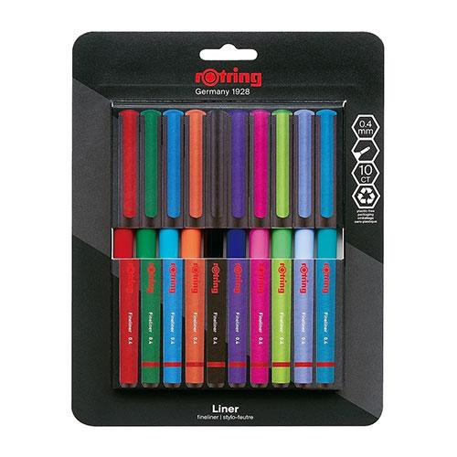
【提案書】
rOtring ライナー フェルトペン 10本セット
10色セットの0.4mmフェルトペン。染料系インクを使用しているため発色が鮮やかで、紙にも滲みにくい特徴があります。繊細な作業にも適したアイテムです。
特徴
納期
納期スペース
仕様
サイズ : 長さ139mm/軸径10mmΦ
重量 : 8g
機能 : キャップタイプ
お見積
お見積りスペース

